Slide 1
Краљевина Југославија у II свјетском рату
Познавање друштва
утврђивање

Slide 2
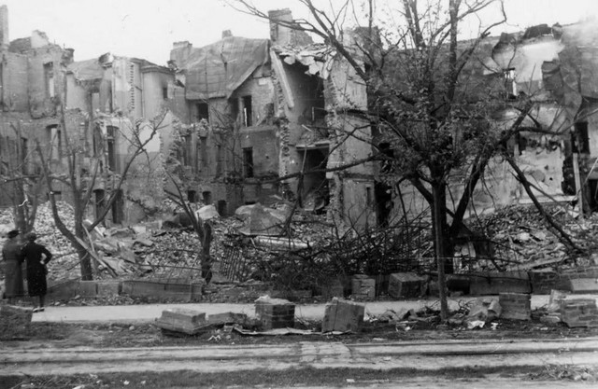
Напад на Краљевину Југославију (6. април 1941. године)
- Влада Краљевине Југославије
приступа Тројном савезу;
- Протести у Београду
27.3.1941. године и пад Владе;
- Бомбардовање Београда;
- Њемачка, мађарска,
бугарска и италијанска
војска са свих страна
нападају Краљевину
Југославију.

Slide 3
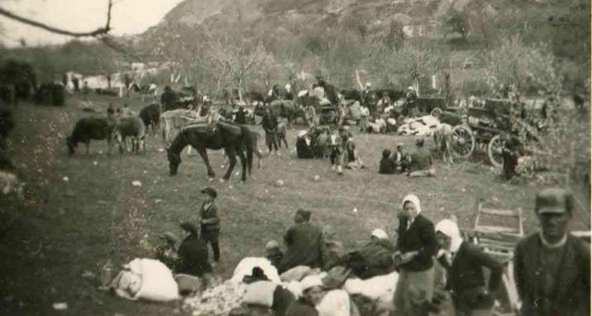
- 17. априла 1941. године је потписана капитулација Краљевине Југославије.
- 300 000 официра и војника је заробљено и одведено у њемачке логоре.
- Недужно становништво
је мучено, убијано,
одвођено на присилан
рад у Њемачку.

Slide 4
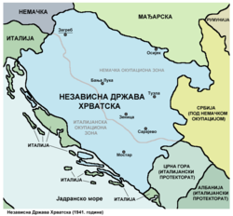
Подјела Краљевине Југославије
- Њемачка, Мађарска, Бугарска и Италијa су окупирале граничне дијелове територије Краљевине Југославије.
- Створена је
Независна Држава Хрватска
(НДХ) која је заузимала БиХ,
дијелове Хрватске и Срем.

Slide 5
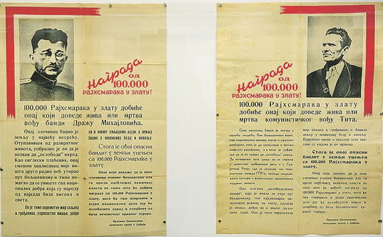
Покрети отпора
Терор и насиље окупатора натјерали су народ да бјежи у шуме и збјегове.
Формирају се покрети отпора непријатељу:
Четнички покрет на челу са Драгољубом Дражом Михајловићем;
Партизански покрет на челу са Јосипом Брозом Титом.

Slide 6
Задатак за самосталан рад:
1. Које земље су учествовале у нападу на Краљевину Југославију?
2. Који су узроци капитулације Краљевине Југославије?
3. Које облике терора над становништвом је користио непријатељ?

